Slide 1
RECEPCIONISTA

Slide 2
O recepcionista terá o primeiro contato com o sistema.
E sua pricipal função será encaminhar os pacientes para a triagem e registrar sua ida ao posto.
O Recepicionista terá as seguintes permissões:
- Pesquisar pacientes;
-Atualizar cadastro;
-Adicionar pacientes à fila de espera;
-consultar lista de espera;
-verificar pacientes que passaram no dia.

Slide 3
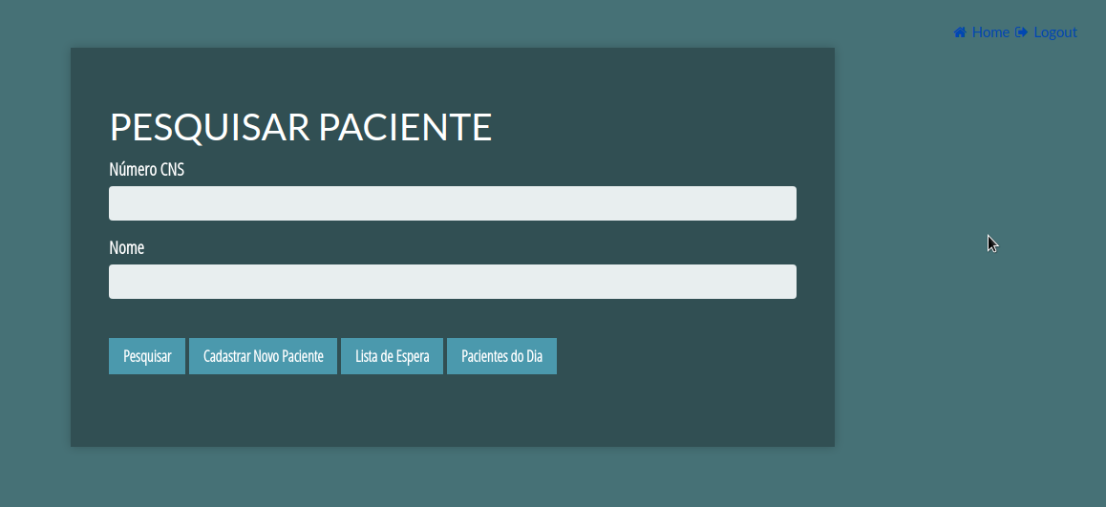
Tela Inicial da recepcionista
Essa tela é a pagina inicial do recepcionista. Aqui ele poderá acessar suas funcionalidades.

Slide 4
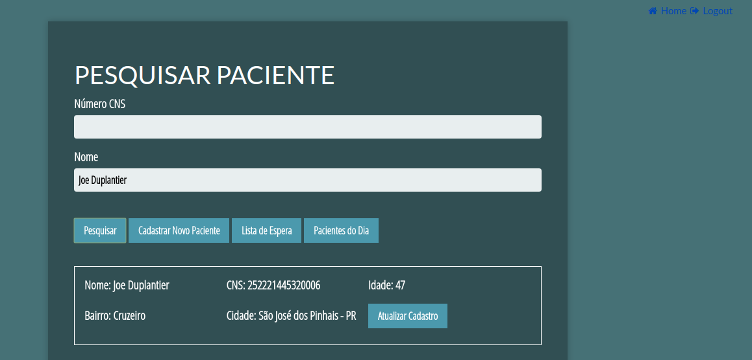
Pesquisando
Poderá fazer a pesquisa de um paciente tanto pelo nome quanto pelo CNS.
Após digitar o nome ou CNS clique em pesquisar e aparerar um caixa com algumas informações do paciente e a opção ATUALIZAR CADASTRO

Slide 5
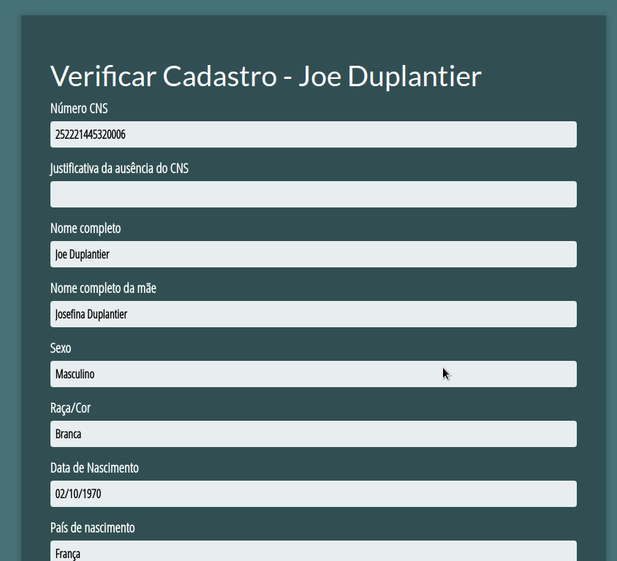
ATUALIZAR CADASTRO
Depois de clicar no botão ATUALIZAR CADASTRO aparecerá uma tela com todas as informações do paciente e poderá ser feita a mudana caso nessecario.

Slide 6
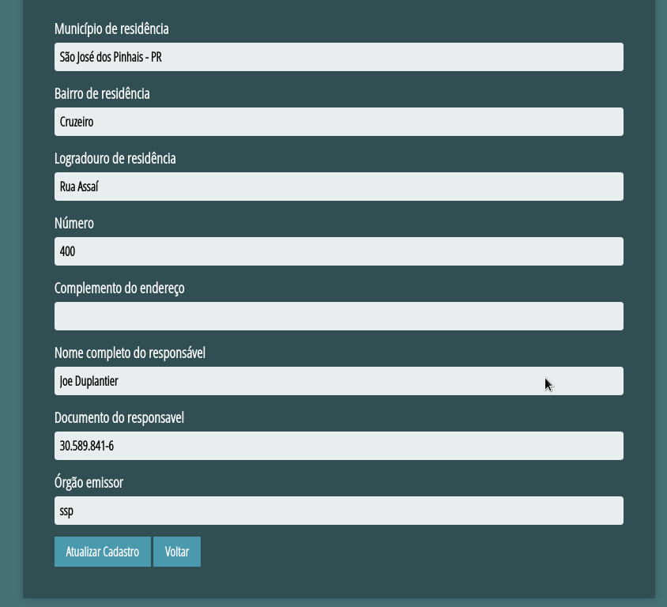
ATUALIZAR CADASTRO
Conferido se está tudo certo. Basta clicar em ATUALIZAR CADASTRO e o paciente automaticamente será encaminhado para a lista de espera.

Slide 7
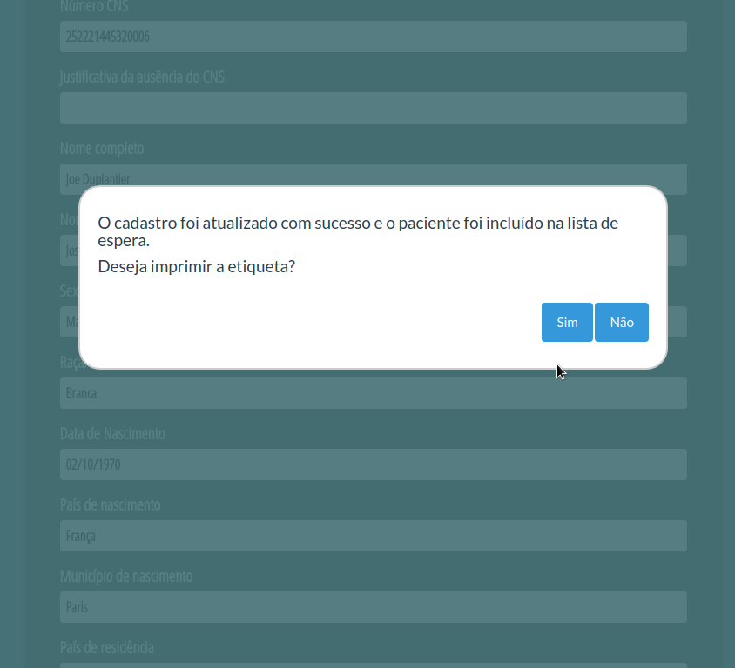
Enviando para a lista de espera
Após clicado em ATUALIZAR CADASTRO aparecerá a opção de imprimir a etiqueta. Tanto se optar pelo sim ou não, o paciente já está encaminhado para a lista de espera.

Slide 8
Cadastrando
paciente
Para cadastrar um paciente clique em CADASTRAR NOVO PACIENTE

Slide 9
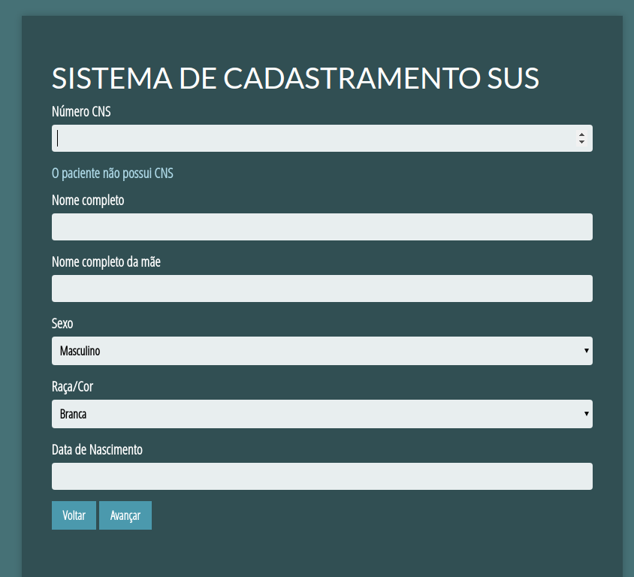
Cadastrando
Insira os dados necessários e avance

Slide 10
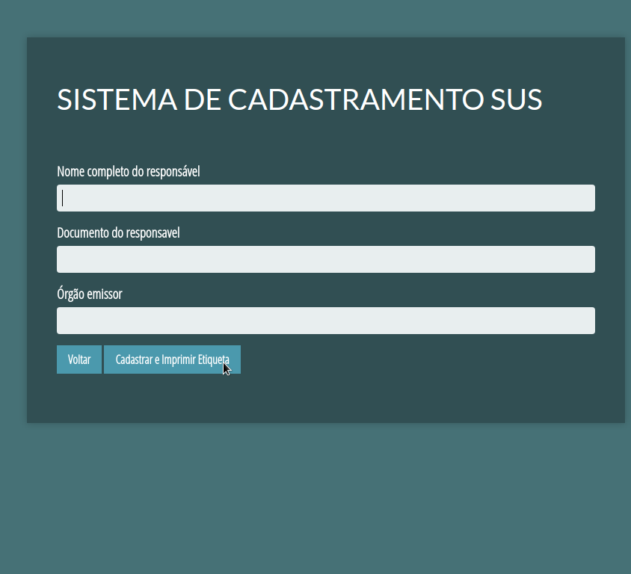
Cadastrando
Depois de inserir os dados do paciente. Clique em CADASTRAR E IMPRIMIR ETIQUETA.
Nessa etapa o paciente além do seu cadastro no sistema ela será incluso na lista de espera

Slide 11
Lista de Espera
Aqui o recepcionista poderá conferir as pessoas que estão na lista de espera

Slide 12
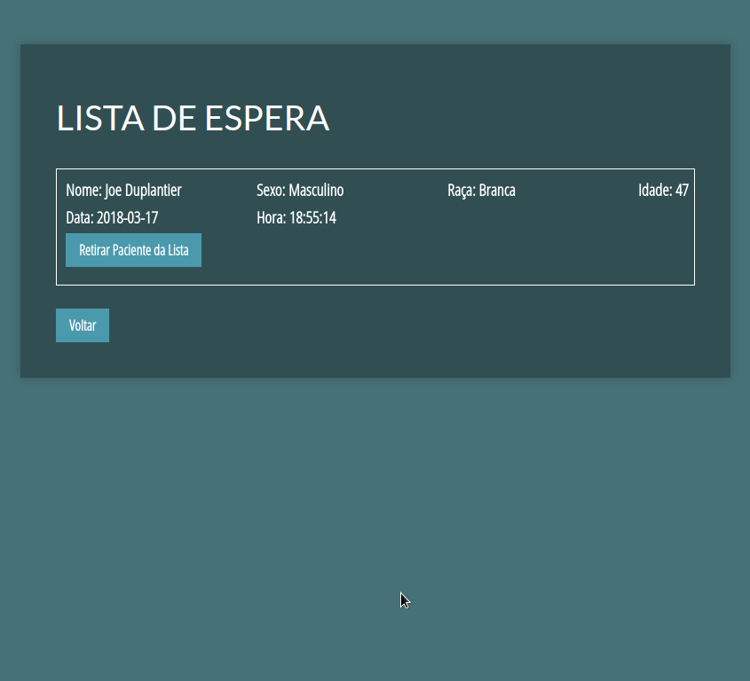
Lista de Espera
Além de poder ver quem está na lista de espera, o recepcionista poderá retirar o paciente da lista de espera.

Slide 13
Pacientes do dia
Aqui o recepcionista poderá conferir os pacientes que já passaram na triagem no dia vigente.

Slide 14
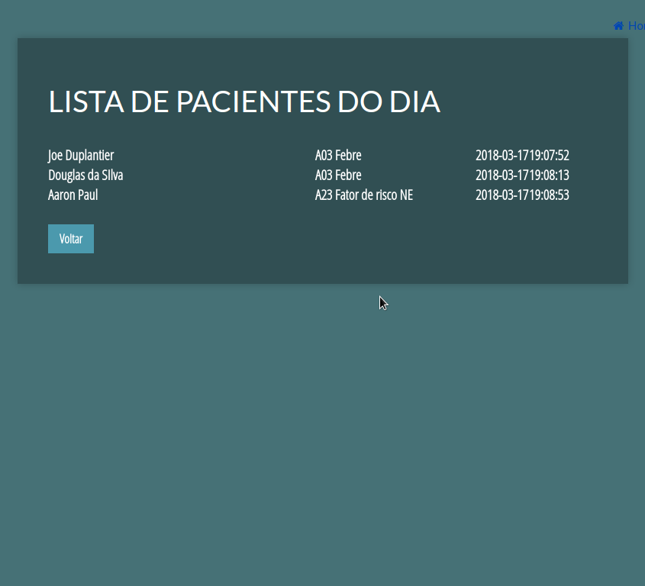
Pacientes do dia
Lista de pessoas que passaram na triagem.

Slide 15
ENFERMEIRO

Slide 16
O enfermeiro atuará após o paciente passar pela recepção.
E sua principal função será fazer a triagem do paciente no próprio sistema .
O enfermeiro terá as seguintes permissões:
- Realizar triagens;
-Busca de triagens anteriores ;

Slide 17
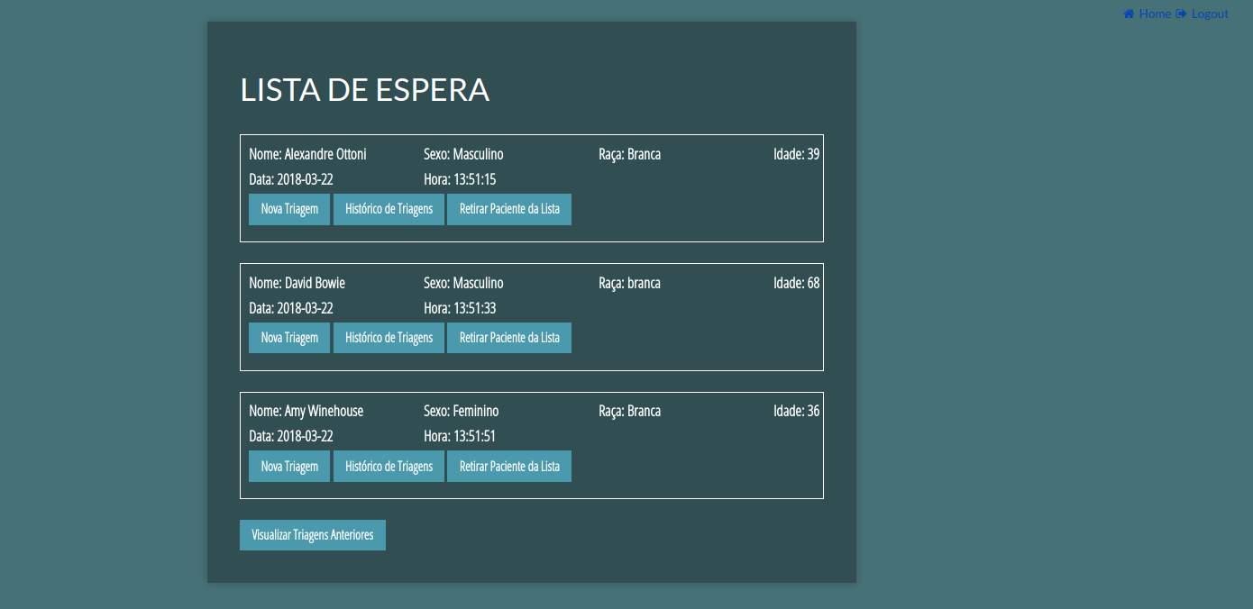
TELA INICIAL
Quando o enfermeiro logar no sistema ele terá em sua tela inicial os pacientes na lista de espera para passar na triagem

Slide 18
RETIRAR PACIENTE DA LISTA
Caso o paciente não esteja mais no posto, basta apenas clicar no botão RETIRAR PACIENTE DA LISTA.

Slide 19
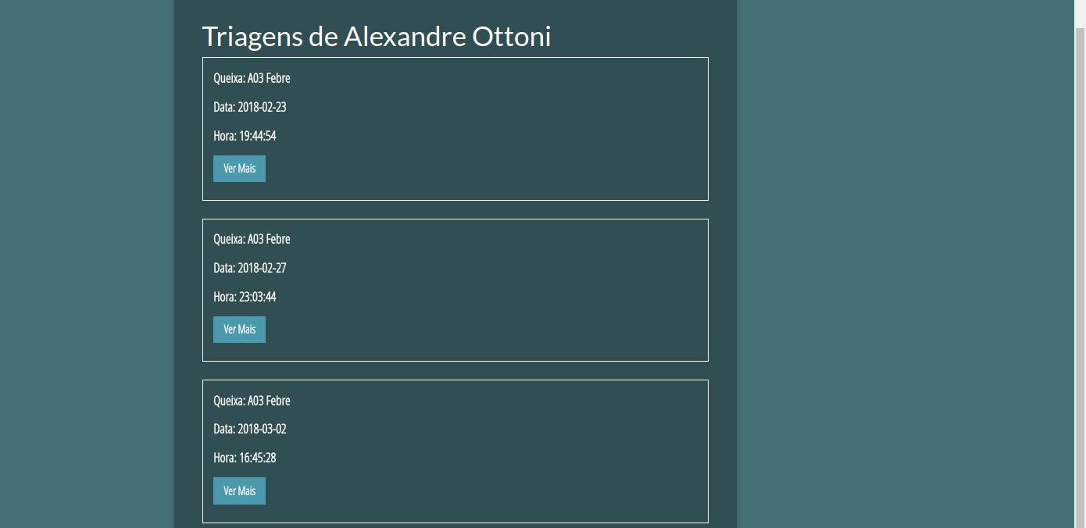
HISTÓRICO DE TRIAGENS
O ENFERMEIRO PODERÁ VISUALIZAR O HISTÓRICO DE TRIAGENS DE UM PACIENTE.
Para mais detalhes clique em VER MAIS

Slide 20
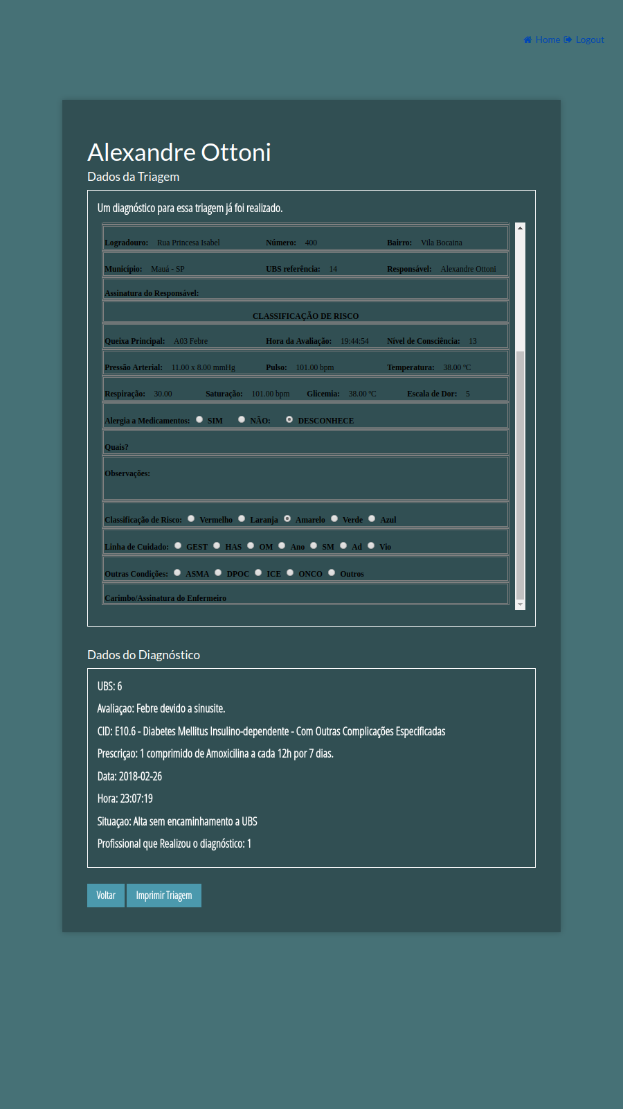
HISTÓRICO DE TRIAGENS – VER MAIS
Depois de ver os detalhes de uma triagem há opção de imprimir clicando em IMPRIMIR TRIAGEM

Slide 21
NOVA TRIAGEM
Clicando em nova triagem o enfermeiro poderá fazer a triagem do paciente.

Slide 22
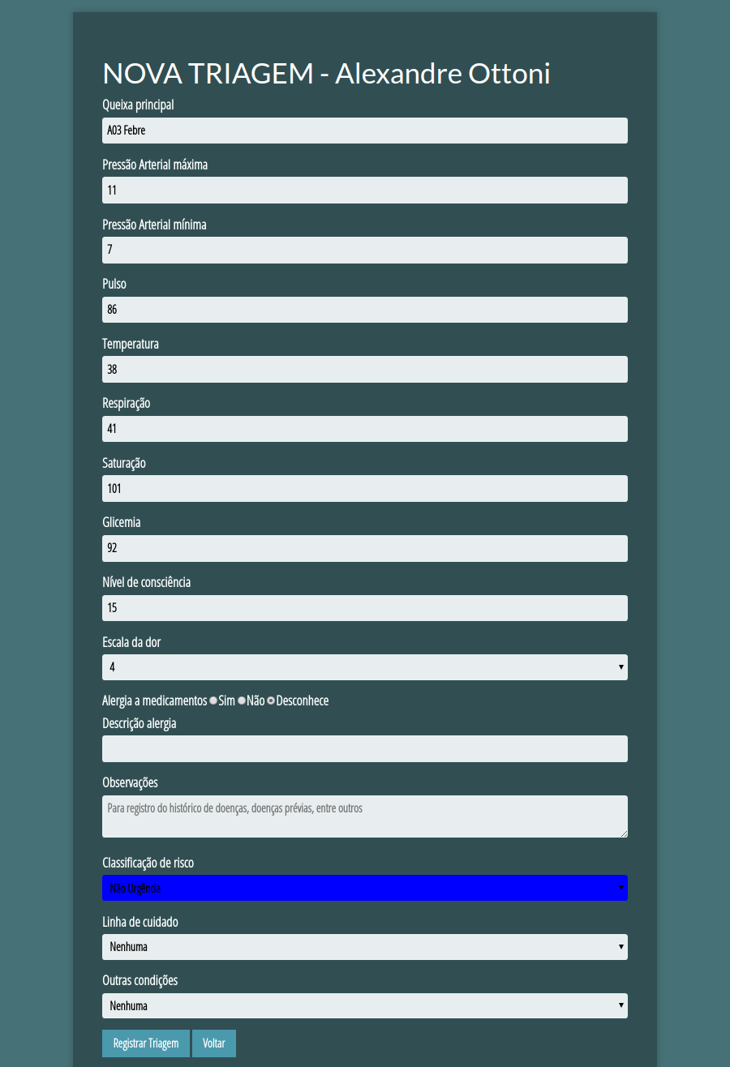
NOVA TRIAGEM
Após preenchida as informações. Basta clicar em REGISTRAR TRIAGEM

Slide 23
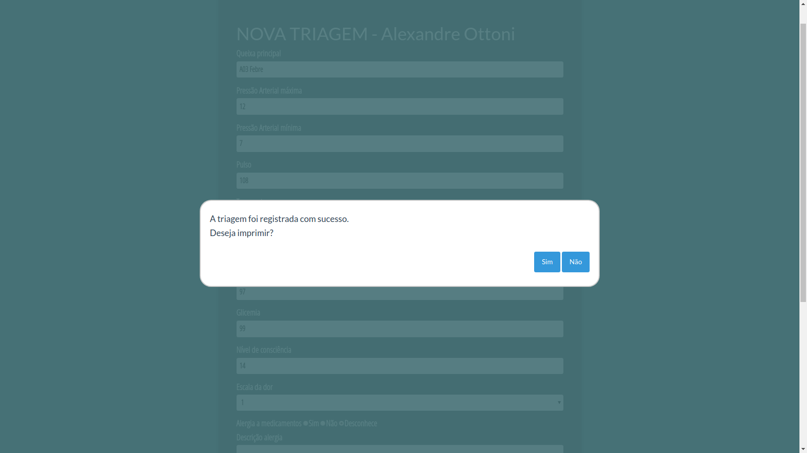
NOVA TRIAGEM
Após feita a triagem poderá imprimir e em seguida esse pronturário irá para o médico

